Slide 1
DE WERELD VAN INDRA
“Wat je aandacht geeft….GROEIT!”

Slide 2
Wat is de Wereld Van Indra
De WVI biedt een krachtgericht ontwikkelingstraject aan vanuit een schools time-outproject, waarbij jongeren, voornamelijk tussen 6-18 jaar, de kans krijgen om nieuwe interesses en motivaties te vinden. Toch bekijken we iedere vraag afzonderlijk en sluiten we oudere jongeren niet uit.
We richten ons op jongeren met sociaal/emotionele- en/of gedragsproblemen, die tijdelijk niet of moeilijk voltijds op school terecht kunnen met als doel de jongeren opnieuw te integreren in het dagelijkse schoolleven.
Dankzij ons team van vrijwilligers en stagiaires kunnen we één op één begeleiding aanbieden op maat van elke jongere, dit in combinatie met groepsmomenten waarbij sociale vaardigheden geoefend kunnen worden.
We zetten doorheen de dag zoveel mogelijk in op natuurbeleving, dieren, tuin en moestuin, verkenning, beweging en spel, creativiteit, ambachten en dit zoveel mogelijk buiten, in de natuur.

Slide 3
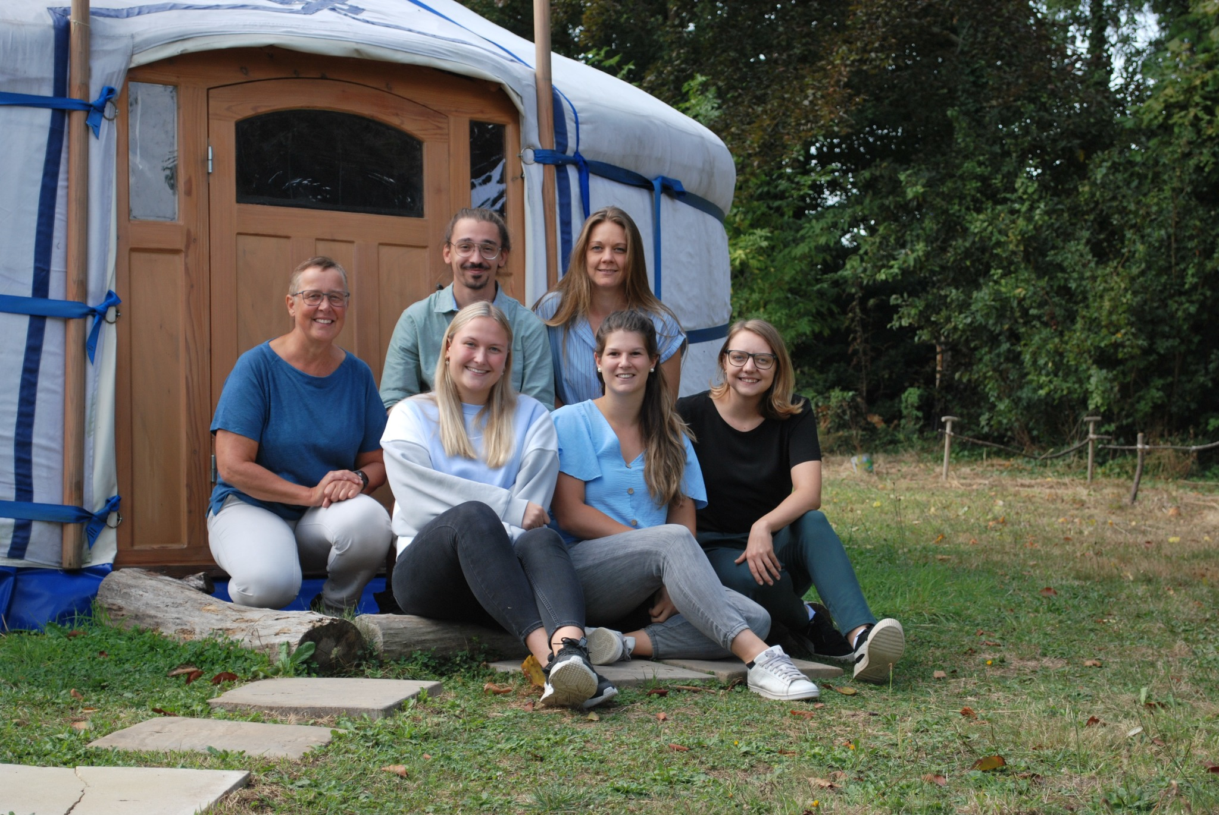
Ons Team
De Wereld Van Indra heeft bestaat uit:
TINY: Ik woon in Lebbeke en ben de fiere mama geworden van een zoontje. Oprechtheid, creativiteit en doorzettingsvermogen zijn deugden die mij typeren. Na mijn opleiding bachelor in de orthopedagogie, behaalde ik ook het postgraduaat hippotherapie. Ik ben gepassioneerd door dieren en de kracht van het contact tussen dieren en jongeren. Ik verdiep me graag in sociale vaardigheden en het weerbaarder maken van jongeren.
CATHERINE: wonende te Lebbeke. Mama van 2 prachtige kinderen. Mensen omschrijven me als sociaal, sportief en creatief. ‘’In mijn opleiding tot gezinswetenschapper werd het me snel duidelijk dat kinderen me nauw aan het hart liggen. Binnen de Wereld van Indra wil ik bijdragen aan het bieden van maximale ontwikkelingskansen voor IEDER kind.’’
JANA:afkomstig uit Merchtem/Buggenhout. Ik ben stageverantwoordelijke en coördineer samen met het team de stagetrajecten. Daarnaast schrijf ik mee aan projectaanvragen, denk na over beleidsbeslissingen en ben ik een digitale duizendpoot. Ik streef ernaar om samen met alle betrokkenen onze aanpak en organisatie verder te laten groeien. Deugden die collega’s in mij herkennen zijn inzicht, behulpzaamheid, doelgerichtheid en zachtaardigheid.
ARNO: Ik ben afkomstig uit Dendermonde. Rust, humor en flexibiliteit zijn deugden die mij vaak worden toegeschreven door mensen om me heen. Na mijn stage bij de WVI mocht ik er meteen beginnen als jongerenbegeleider. Eerst volgde ik de graduaatsopleiding Orthopedagogische Begeleiding en nu combineer ik de bacheloropleiding Orthopedagogie met mijn job bij de Wereld Van Indra. Daarnaast hou ik me graag bezig met muziek en sporten. Als begeleider wil ik de jongere weerbaar maken tegen de soms harde maatschappij en ze ondersteunen in hun weg naar een positiever zelfbeeld.
LAURE: Ik ben Laure, ik ben 22 jaar en ben opgegroeid in Asse. Ik zou mijzelf omschrijven als een erg behulpzaam, eerlijk en ijverig persoon. De waarde respect acht ik heel belangrijk. Ik ben afgestudeerd in de bachelor orthopedagogie en ben sinds 1 jaar aan het werk. Binnen de wereld van Indra zorg ik voor de coördinatie van het vakantieaanbod, alsook voor het organiseren en begeleiden van het groepsaanbod. Daarnaast volg ik ook verschillende jongerentrajecten op. Ik heb altijd een passie gehad voor kinderen en jongeren en wil met deze job voor hen iets betekenen. Ik vind het belangrijk dat jongeren zichzelf kunnen ontplooien en hun talenten en krachten kunnen ontdekken. Ik werk halftijds bij de wereld van Indra, maar ook halftijds bij 1 gezin 1 plan, één van onze partners.:
Ons team wordt dagelijks versterkt door onze vrijwilligers, stagiairs.

Slide 4
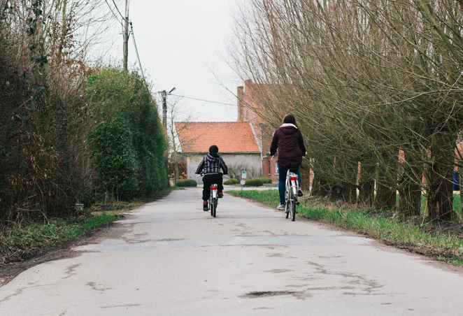
Karakter van de Wereld Van Indra
Jongeren die dreigen uit te vallen op school zijn maatschappelijk heel kwetsbaar. Ons project kan succeservaringen aanbieden zodat de jongeren de balans tussen draagkracht en draaglast opnieuw wat in evenwicht krijgen en opnieuw aansluiting kan vinden binnen de schoolcontext en het algemeen maatschappelijk leven.

Slide 5
Deugdenmethode
Het is een manier op goede eigenschappen van ieder individu in het dagelijkse leven toe te passen. Een deugd betekent kracht, sterkte, innerlijke kwaliteit.
We hanteren de deugdenmethode om zowel de jongeren, gezinnen, scholen te inspireren om een positieve levenshouding te ontwikkelen, om met talenten bij te dragen aan de samenleving en negatief gedrag te vervangen door deugden.
Door deze positieve eigenschappen als het ware te trainen kunnen deze verder ontwikkelen.
We gebruiken de 5 strategieën van het concept als hedendaagse en praktische handvatten om deugden bewuster onder de aandacht te brengen.

Slide 6
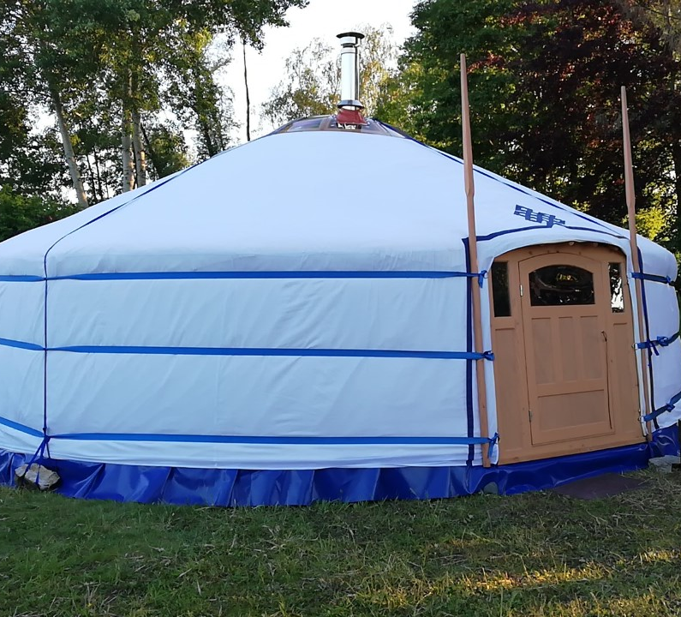
Uitganspunten: Rust en Ruimte om te Groeien
Rust: Dit is even weg uit de schoolse situatie. Het is de rust die uitgaat van contact met een natuurlijke omgeving, rustige ruimtes en het creëren van een huiselijke cultuur.
Ruimte: zichzelf mogen zijn met eigen unieke krachten, loskomen van schools presteren en letterlijk op adem komen in een landelijke omgeving en veel buiten zijn.
Groeien: Het is nieuwe kansen en ervaringen aanbieden (ervaringsleren), zichzelf mogen ontdekken, zelfvertrouwen en zelfwaarde ontwikkelen doorheen de aanpak en aan sociale vaardigheden oefenen in een veilige omgeving.

Slide 7
Concreet aanbod
Tijdens de schoolweken kunnen we gemiddeld 4 jongeren per dag opvangen. Van maandag tot vrijdag verwelkomen we onze jongeren van 09.00u tot 15.30u. Uitgezonderd op woensdag, dan is er wekelijks teamoverleg en stagegesprekken.
We bieden een krachtgericht ontwikkelingstraject aan van gemiddeld 12 weken. Na 6 à 8 weken volgt een pitstop – moment. Er wordt rustig de tijd genomen om samen te kijken welke krachten en talenten er de voorbije weken an bod kwamen en wat de jongere graag nog wil bereieken alvorens de ''landing'' te maken na 12 weken. De jongere staat hier centraal en krijgt de kans zelf iets te brengen of tonen.
Tijdens schoolvakanties worden geen begeleidingen opgenomen. (uitgezonderd vankantieaanbod 1gezin, 1 plan*)
* De WVI is een samenwerkingsverband aangegaan met 1 gezin, 1 plan. Daar nemen verschillende partners deel aan de intersectorale partnertafel. De bedoeling is om op een innovatieve manier samen te werken en naar oplossingen te zoeken voor gezinnen met een acute hulpvraag waarbij de wachttijd voor reguliere hulp te lang is. Binnen deze partnertafel werken we samen binnen complexe casussen vanuit een gedeelde verantwoordelijkheid. De WVI heeft een specifiek aanbod voor 1 gezin,1plan uitgewerkt waar onder meer een vakantieaanbod aan gekoppeld is.

Slide 8
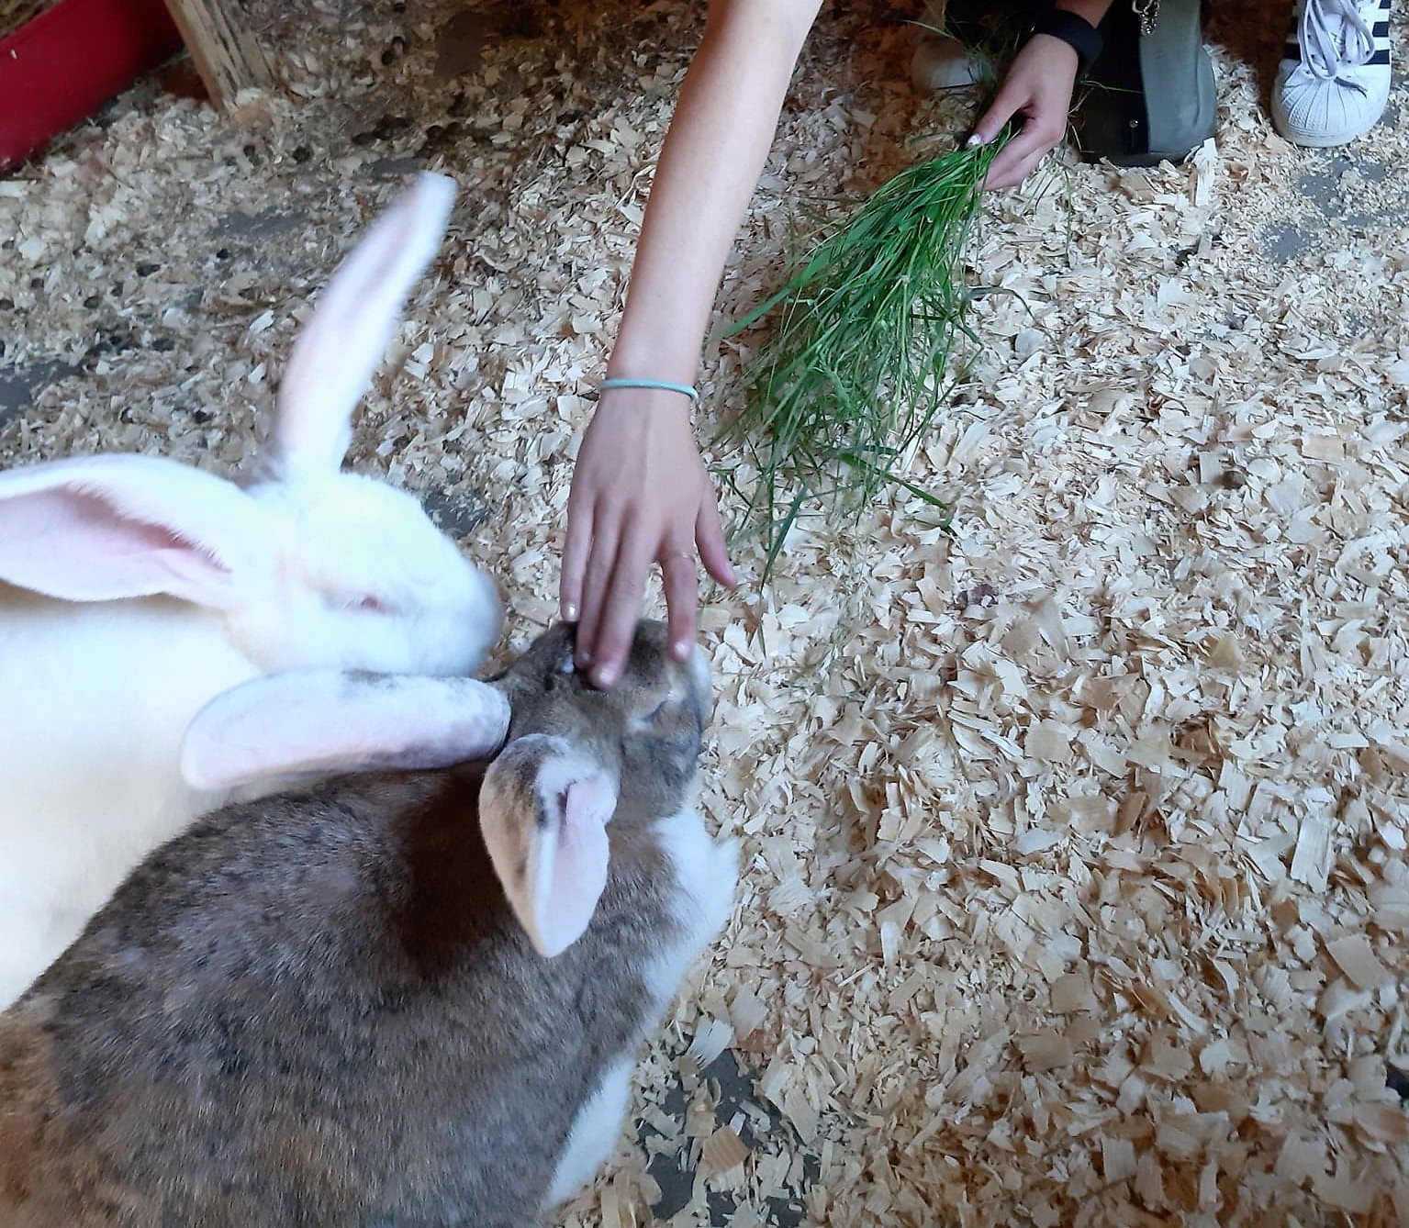
Wat doen we doorheen de dag?
We hechten groot belang aan verbinding met onszelf en de omgeving. We zoeken rust en harmonie op, vooral in de natuur en in het zorgen voor planten en dieren.
We zijn creatief bezig met natuurlijke materialen en doen nieuwe ervaringen op.
We hechten groot belang aan gezonde en natuurlijke voeding; we maken eigen beleg, bakken brood, maken verse soep, eigen producten worden steeds verwerkt.
We trachten goederen die door anderen zijn afgedankt te hergebruiken en op te waarderen.
We werken samen rond grotere projecten: ombouwen tuinhuis tot dierenpavilioen, maken van een fietsenstalling, herinrichten stallen, omheinen van weide voor de dieren, zelf maken en opstellen van een yurt,…
Samen met de jongeren gaan we op zoek naar hun interesses, voor sommigen betekent dat ook onder onze begeleiding mogen proeven van helpen en meewerken in een door hen meegekozen setting (tuinaannemer, rusthuis, school,…)

Slide 9
Jongerentraject
Aanmelding door toegewezen CLB-medewerker. Dit kan via meldpunt MSI en KANS of via de site: https://www.wereldvanindra.be
De ONT-moeting met jongere, ouders/opvoedingsverantwoordelijke, CLB, schoolse medewerker (indien mogelijk) en andere nodige partners of personen zoals bv psychologe, vertrouwensfiguur, …
Na 6 à 8 weken een pitstop met betrokkenen (aanwezigen intake), met eventuele bijsturing van hulpvragen of doelstellingen. Na 12 weken bespreken we in de landing waar we ‘’beland’’ zijn aan het einde van het traject. Verlenging kan overwogen worden.
Doorheen het traject van de jongere: regelmatige contacten met gezin en school, om een mogelijke terugkeer naar het schoolgaan te verwezenlijken,

Slide 10
